Slide 1
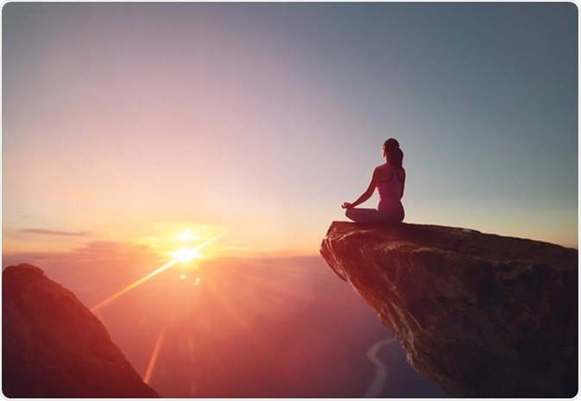
เข้าร่วมรีทรีทกับทีม(ทำงาน)วังทองหลาง The Wangthonglung Team Retreat 12-14 August, 2020
การทำสมาธิในความประเสริฐของเรา
Meditating on our nobility

Slide 2
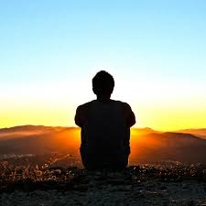
.
มันเป็นความจริงที่ไม่ต้องพิสูจน์ว่าขณะที่ท่านเข้าสมาธิท่านก็กำลังพูดกับจิตวิญญาณของท่านในสภาพของจิตนั้นท่านใส่ปัญหาแก่จิตวิญญาณของท่านและจิตวิญญาณของท่านก็ตอบแสงสว่างก็กระจ่างขึ้นและความจริงก็ปรากฏออกมา
- พระอับดุลบาฮา
It is an axiomatic fact that while you meditate you are speaking with your
own spirit. In that state of mind you put certain questions to your
spirit and the spirit answers: the light breaks forth and the reality is revealed.
- Abdu’l-Baha

Slide 3
.
ดูกร บุตรแห่งชีวิต!
เราเนรมิตรเจ้าด้วยมือแห่งอานุภาพ และสร้างเจ้าด้วยนิ้วแห่งพลัง และใส่สาระแห่งแสงสว่างของเราไว้ในตัวเจ้า จงพึงพอใจกับสิ่งนี้และอย่าแสวงหาสิ่งอื่นใด เพราะงานของเราสมบูรณ์และบัญชาของเราผูกมัด อย่าได้ตั้งคำถามหรือสงสัย
O Son of Being! With the hands of power I made thee and with the fingers of strength I created thee; and within thee have I placed the essence of My light. Be thou content with it and seek naught else, for My work is perfect and My command is binding. Question it not, nor have a doubt thereof.

Slide 5
“So powerful is the light of unity that it can illuminate the whole world”

